Slide 1
ИЗПИТЪТ УЧИЛИЩЕ ЗА МАГЬОСНИЦИ
МАТЕМАТИЧЕСКА СУПЕРСИЛА

Slide 2
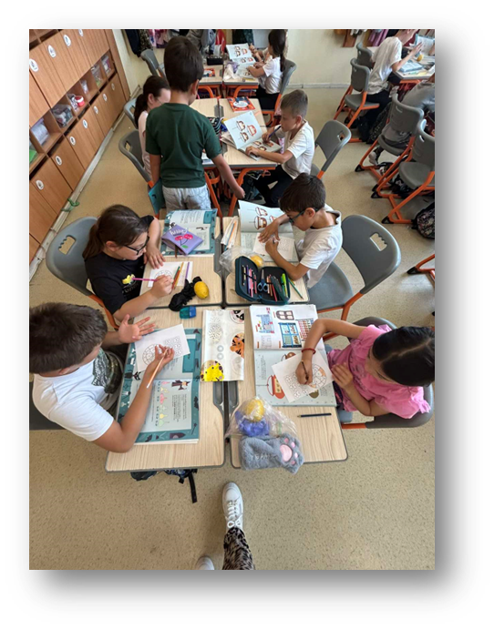
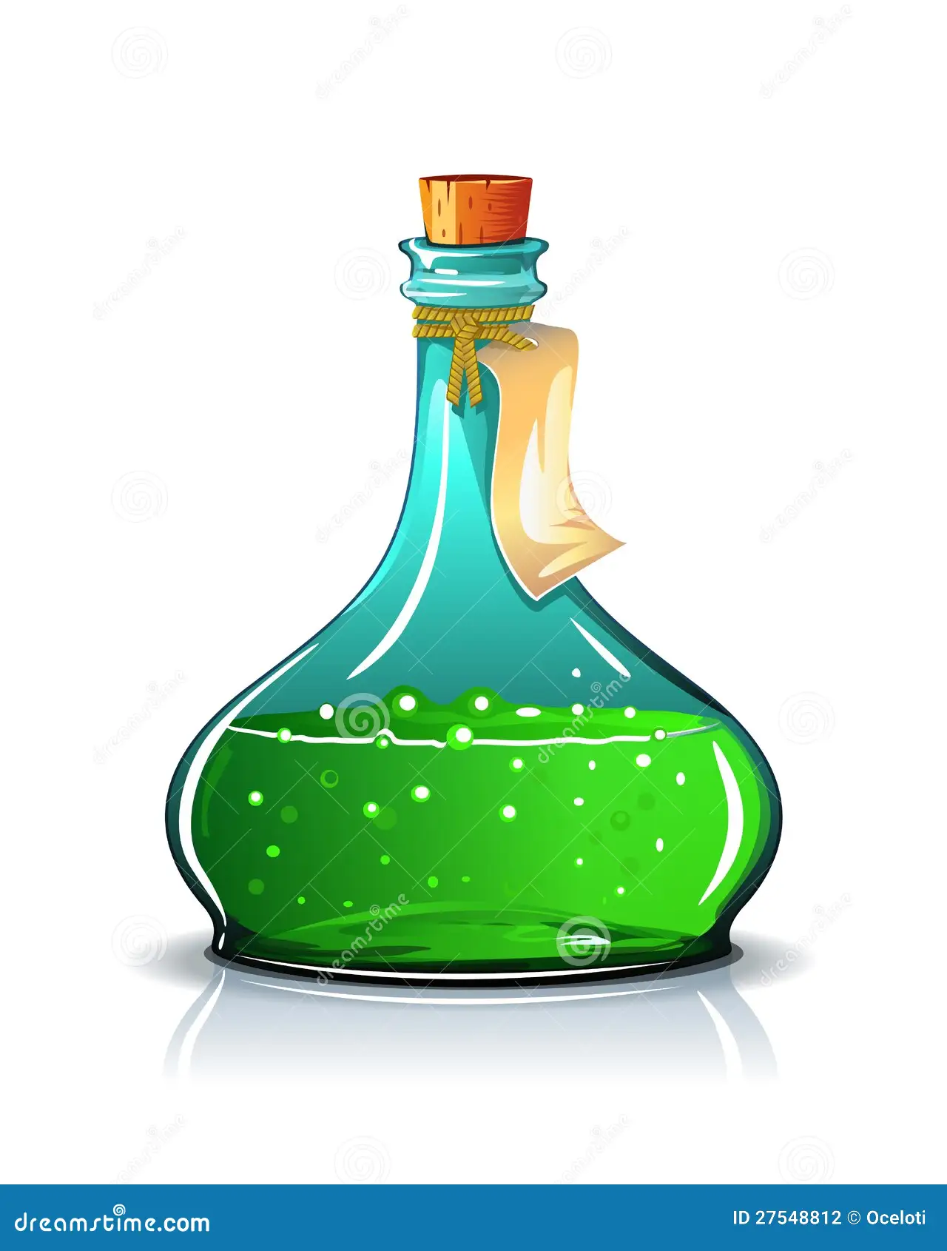
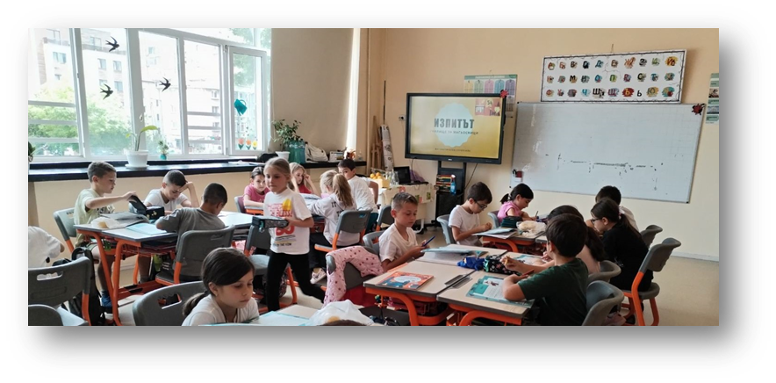
Днес е много важен ден – денят на последния ни изпит. Дали най-накрая, след толкова много учене и усилия, ще станем магьосници?
Задачата ни е да разпознаем съставките на няколко магически отвари.
Пожелайте ни късмет!

Slide 3
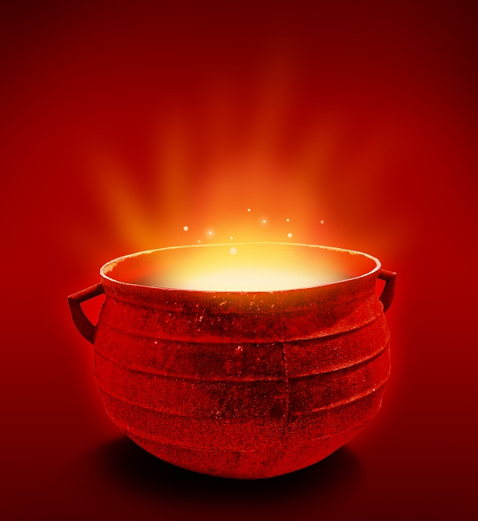
ПРЕДИЗВИКАТЕЛСТВОТО
ЕКИПНА РАБОТА

Slide 4
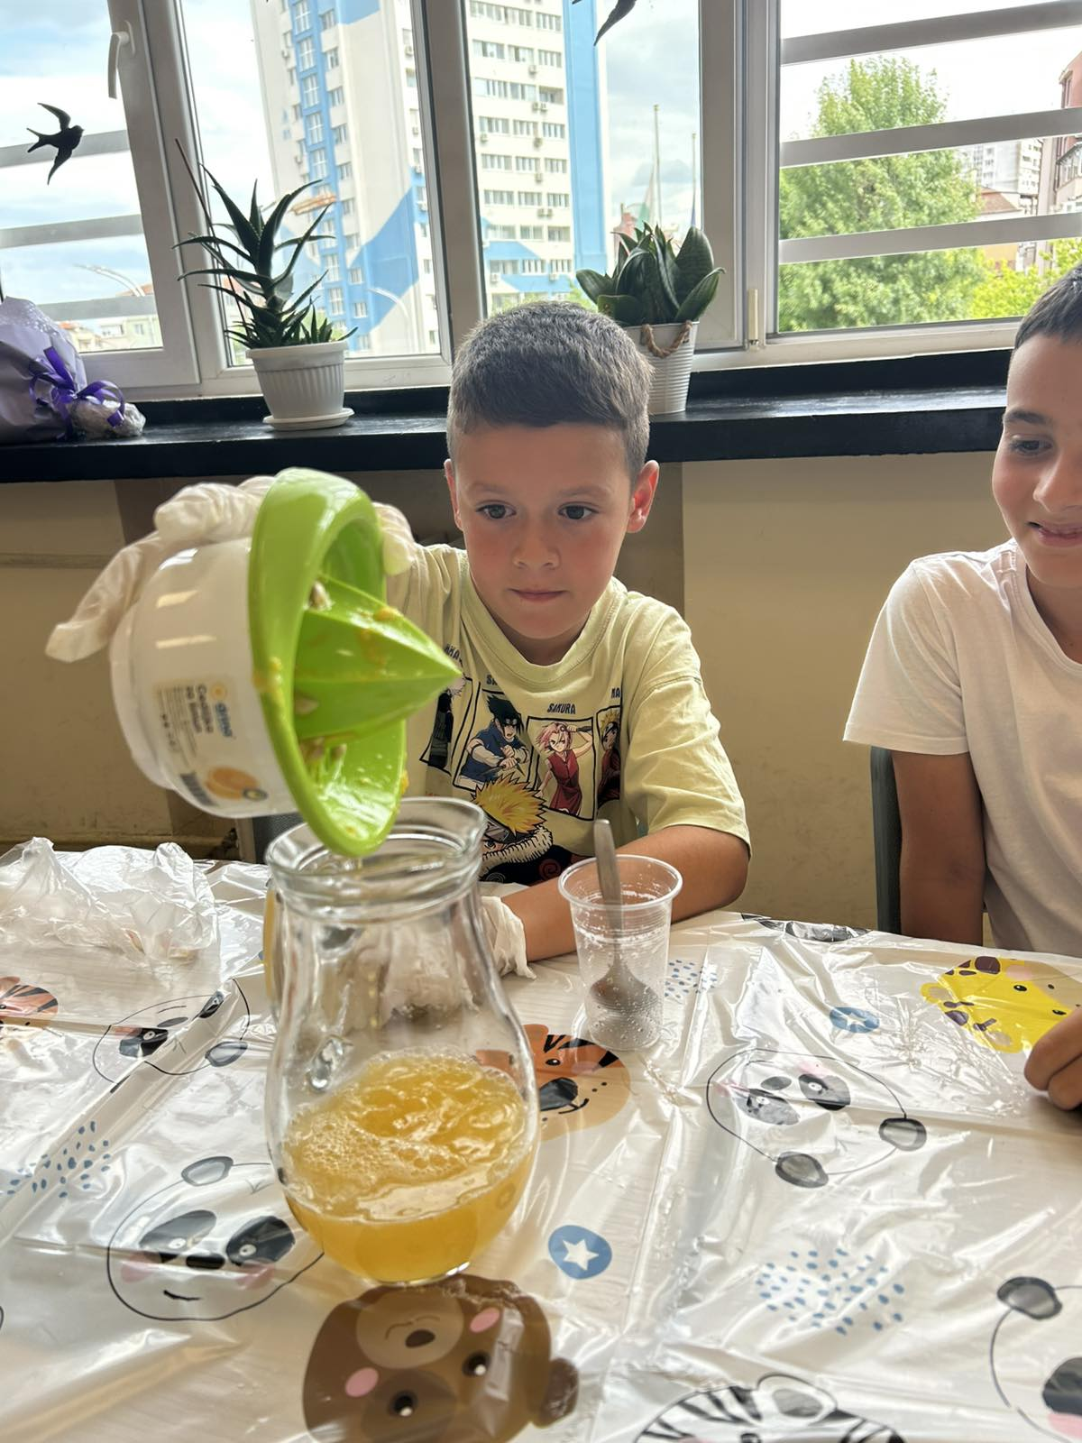
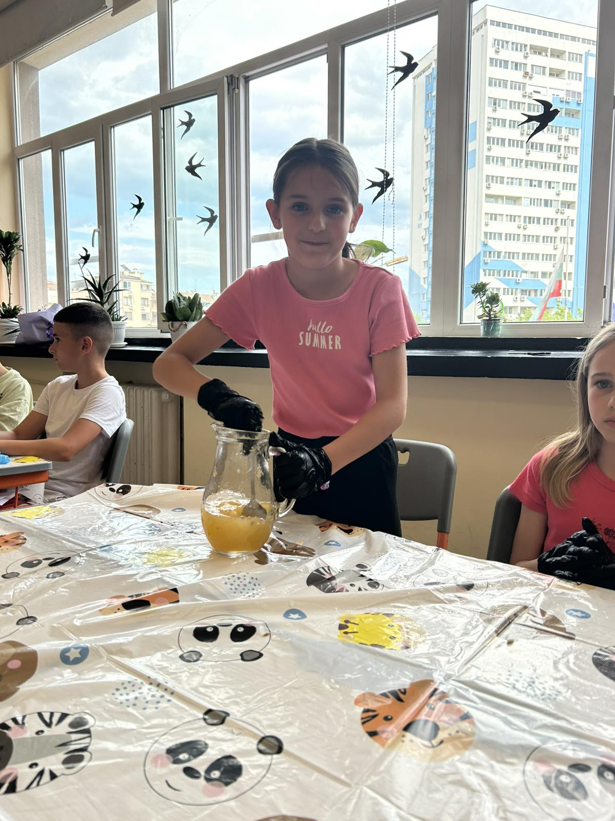
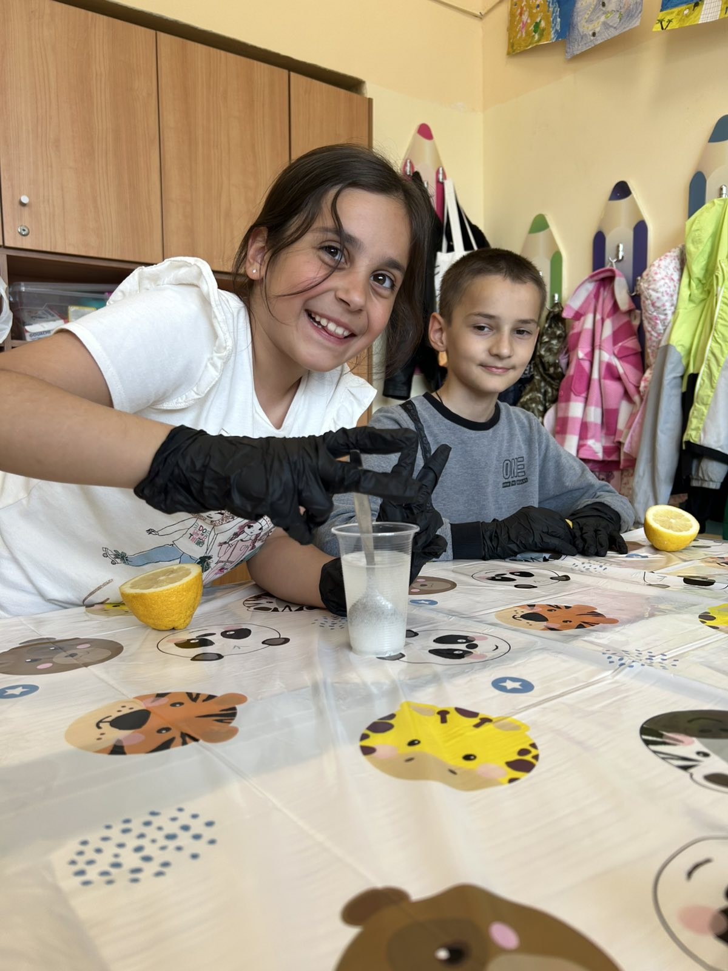
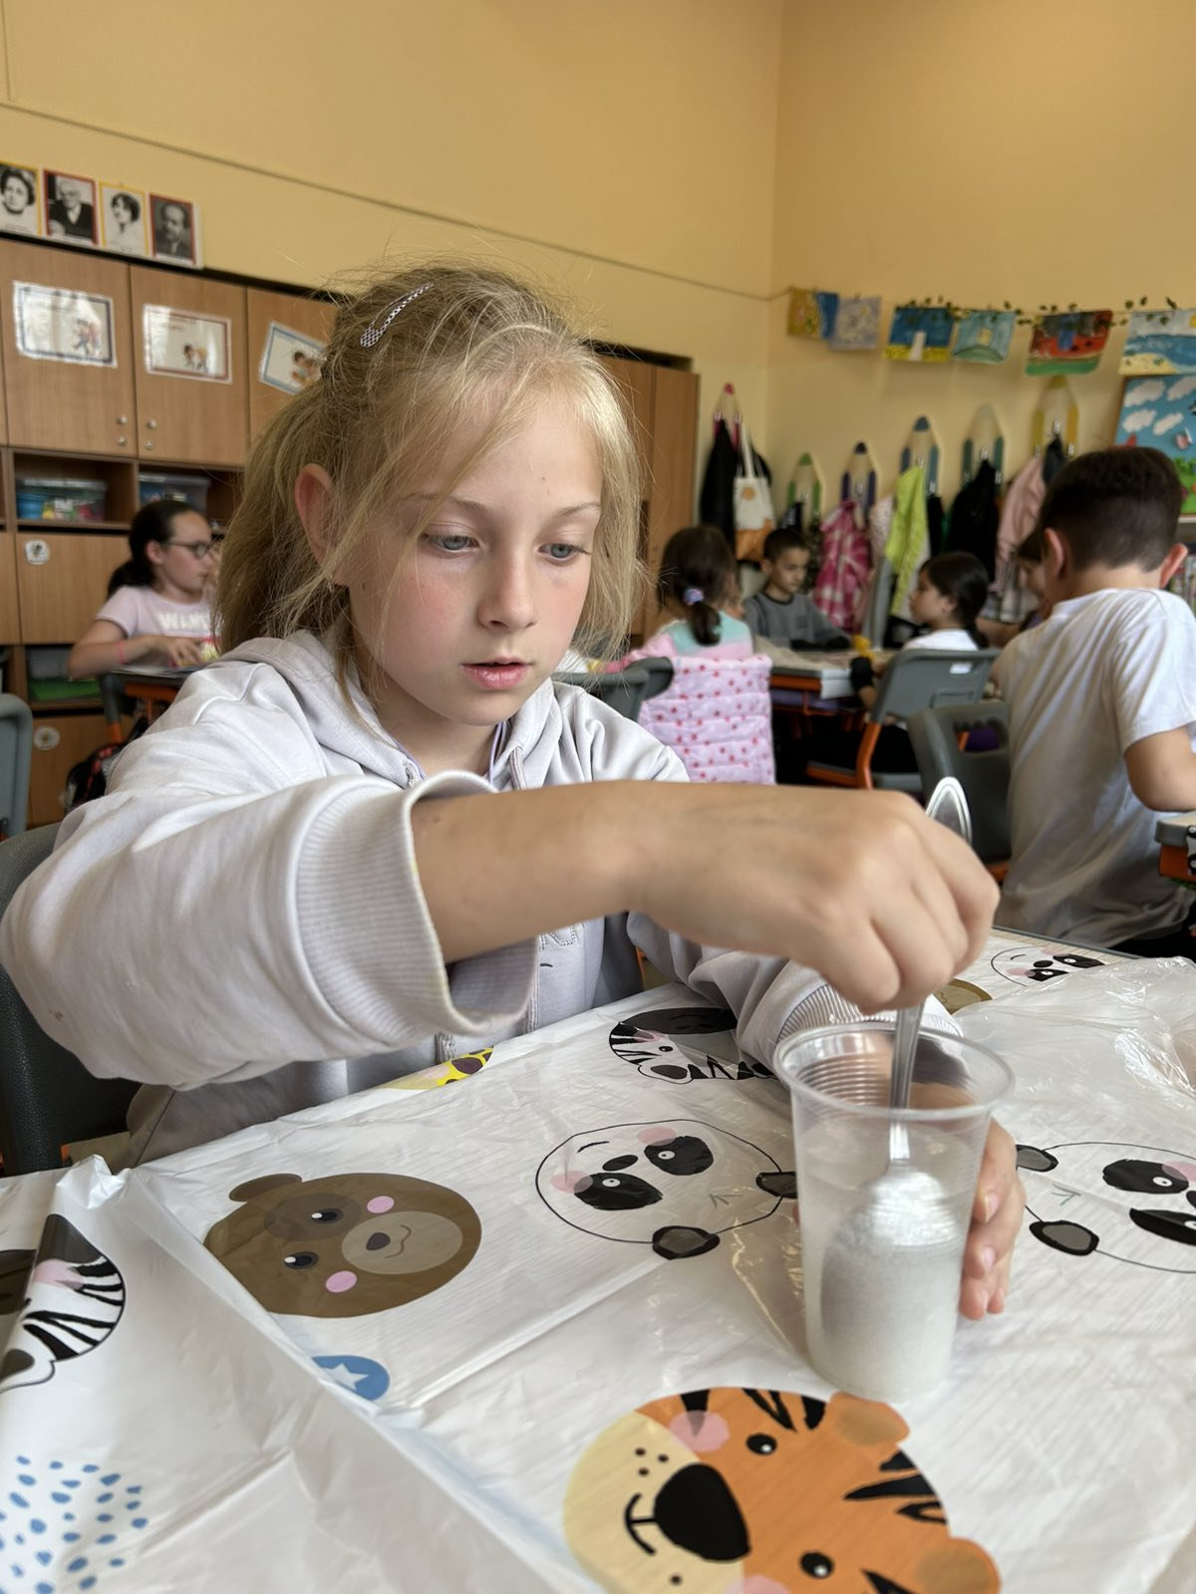
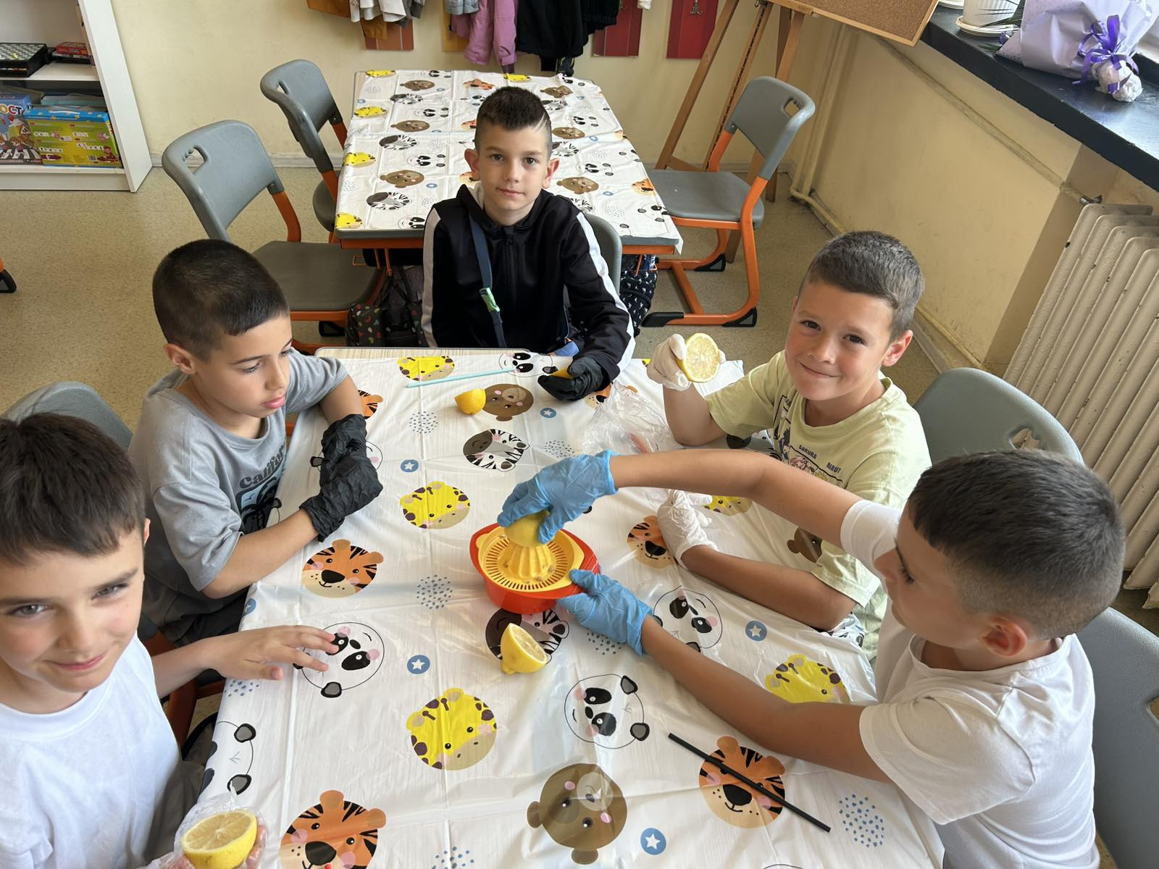
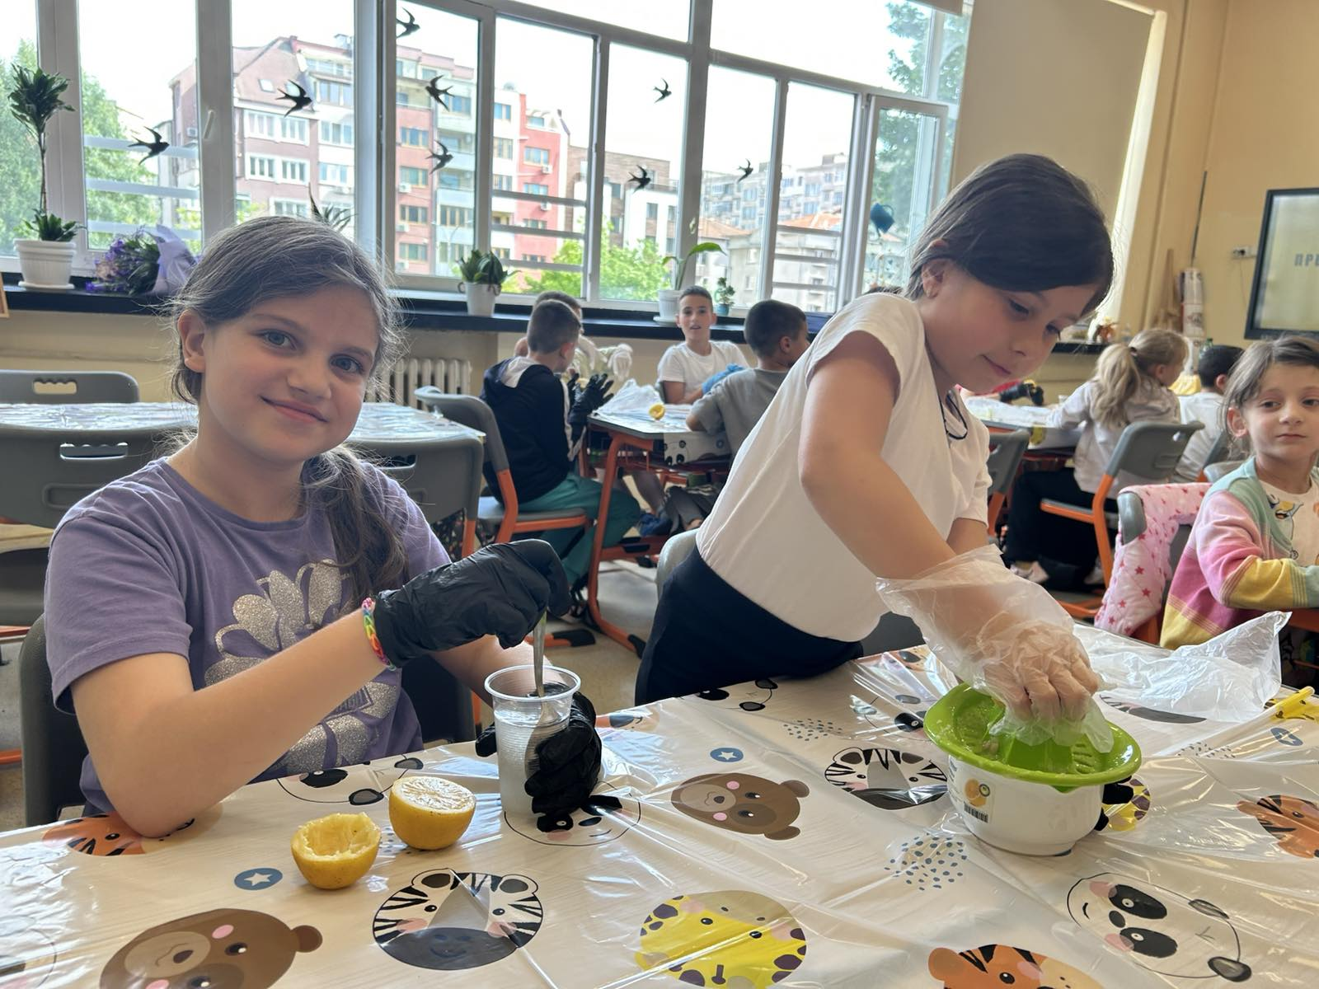
Става още по-трудно !
Задачата ни е да създадем отвара за вечно здраве !
Трябва да сме много внимателни, да претегляме, сравняваме и смесваме точните съставки .

Slide 5
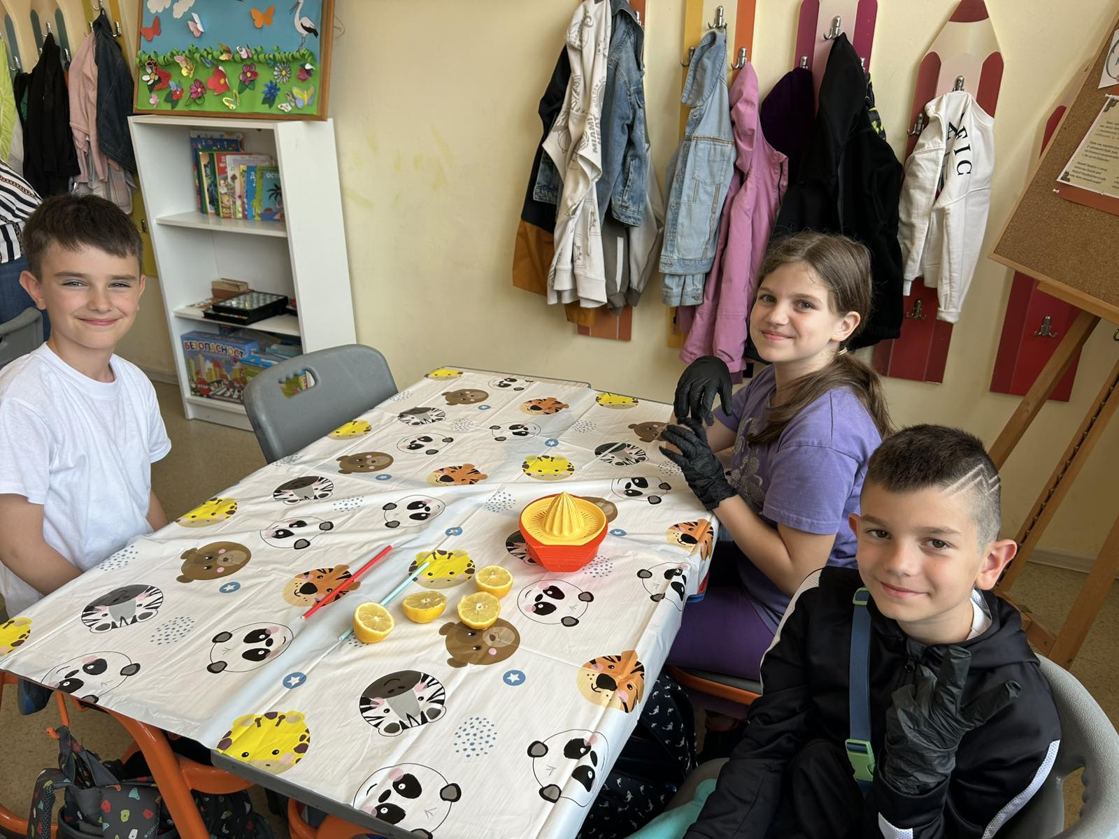
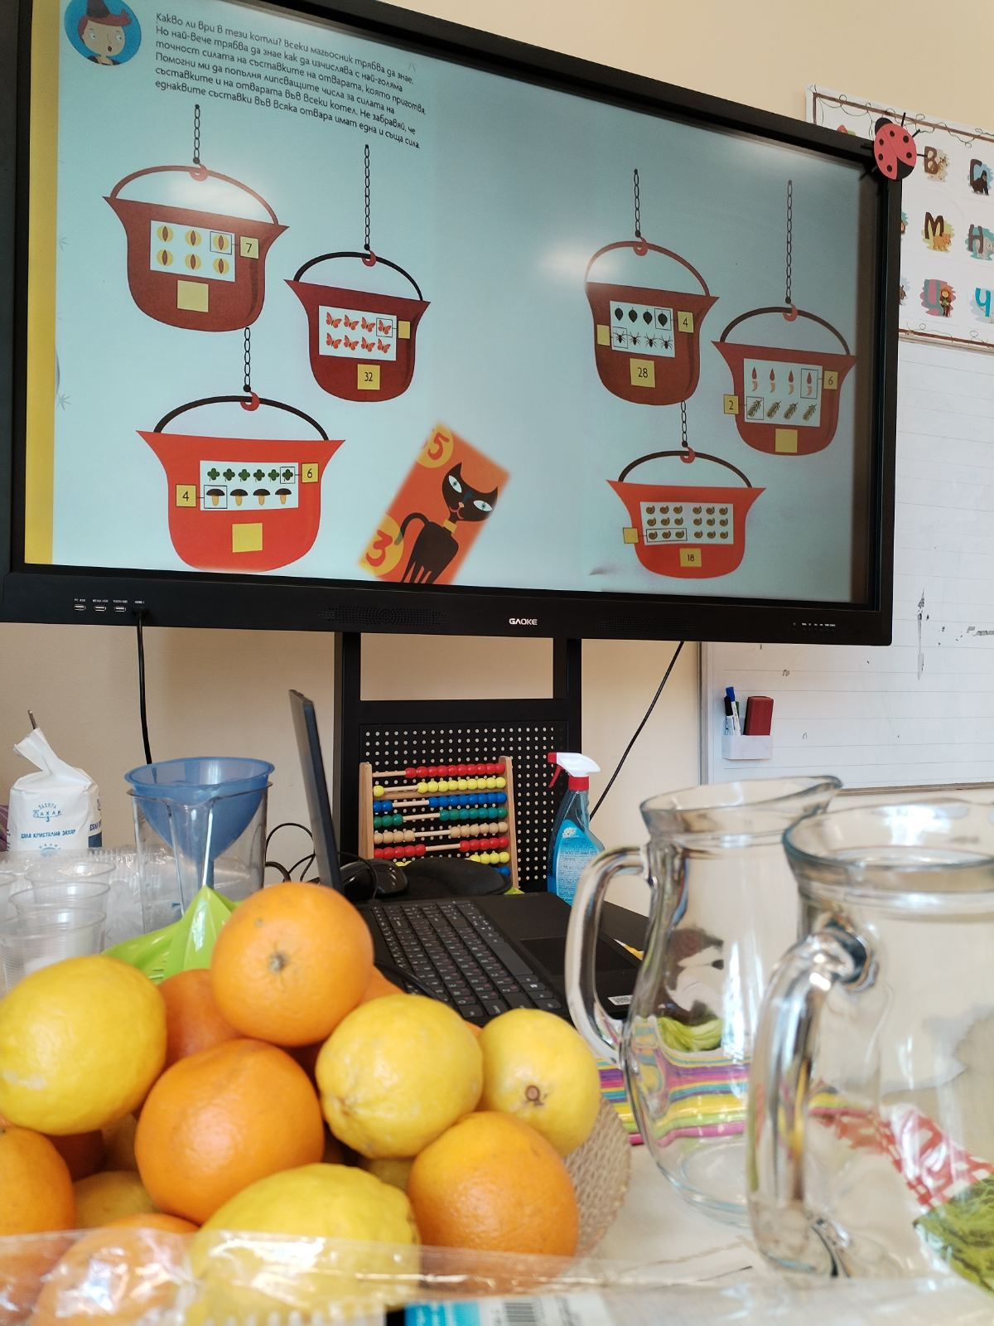
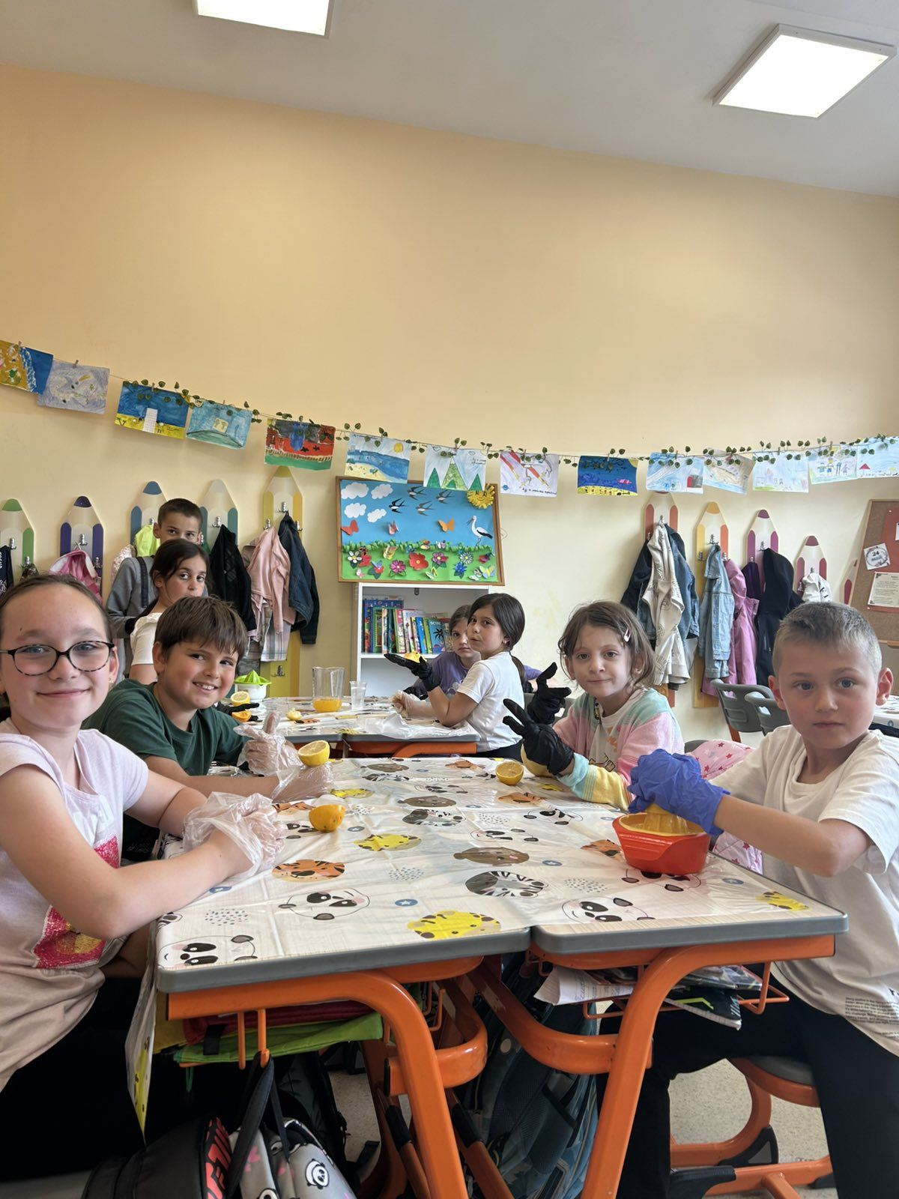
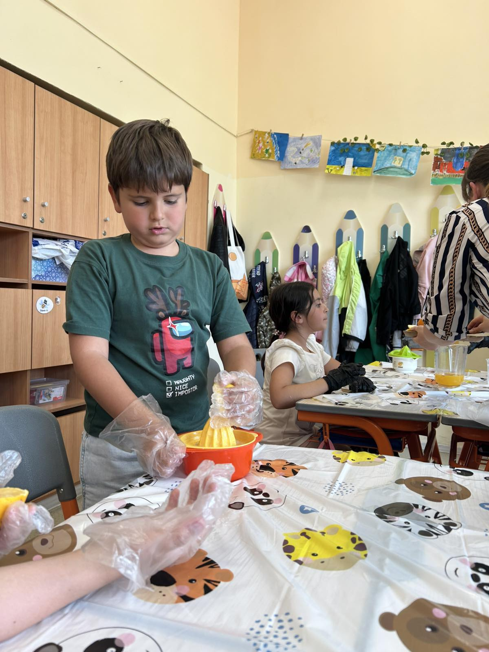
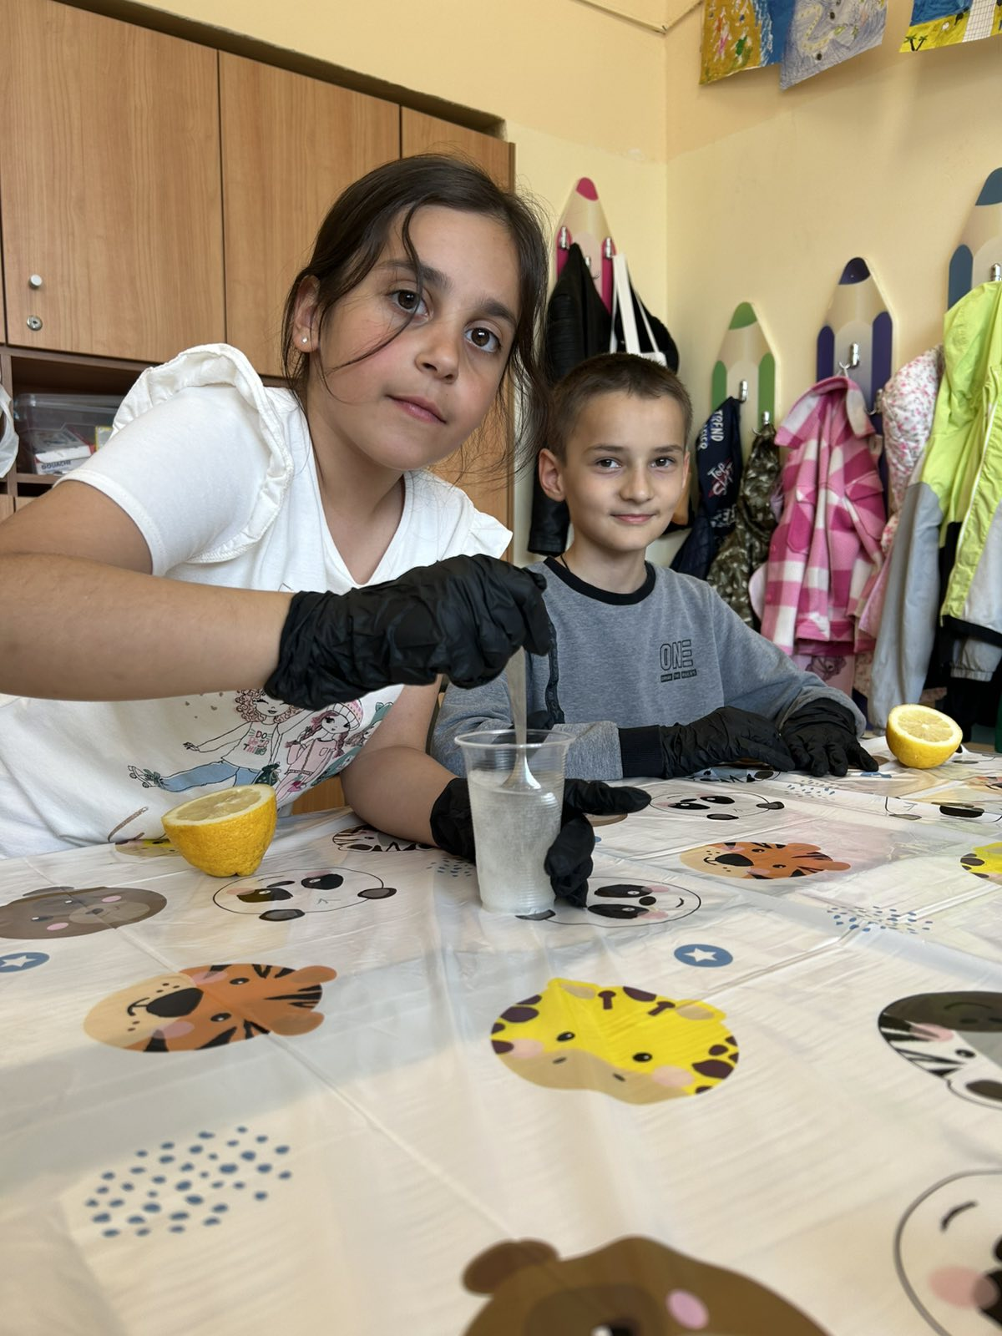

Slide 6
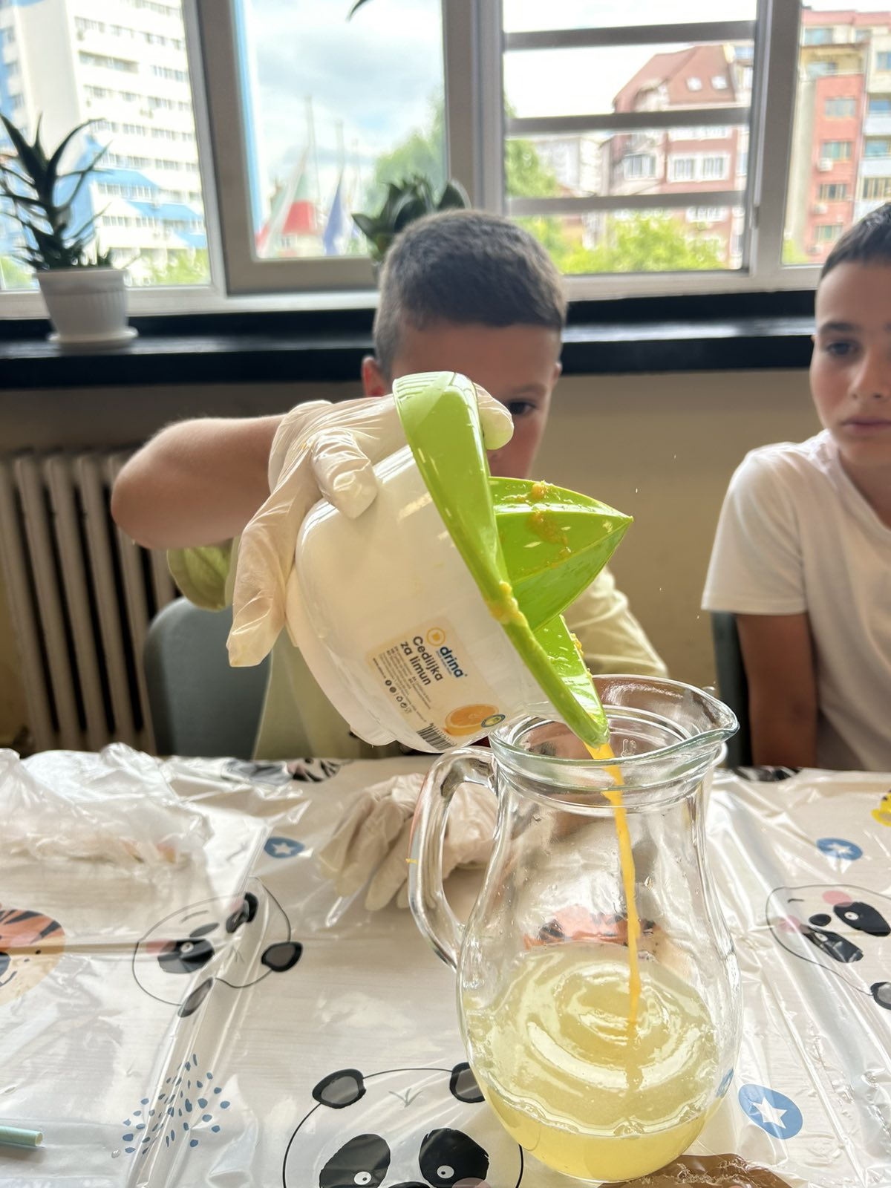
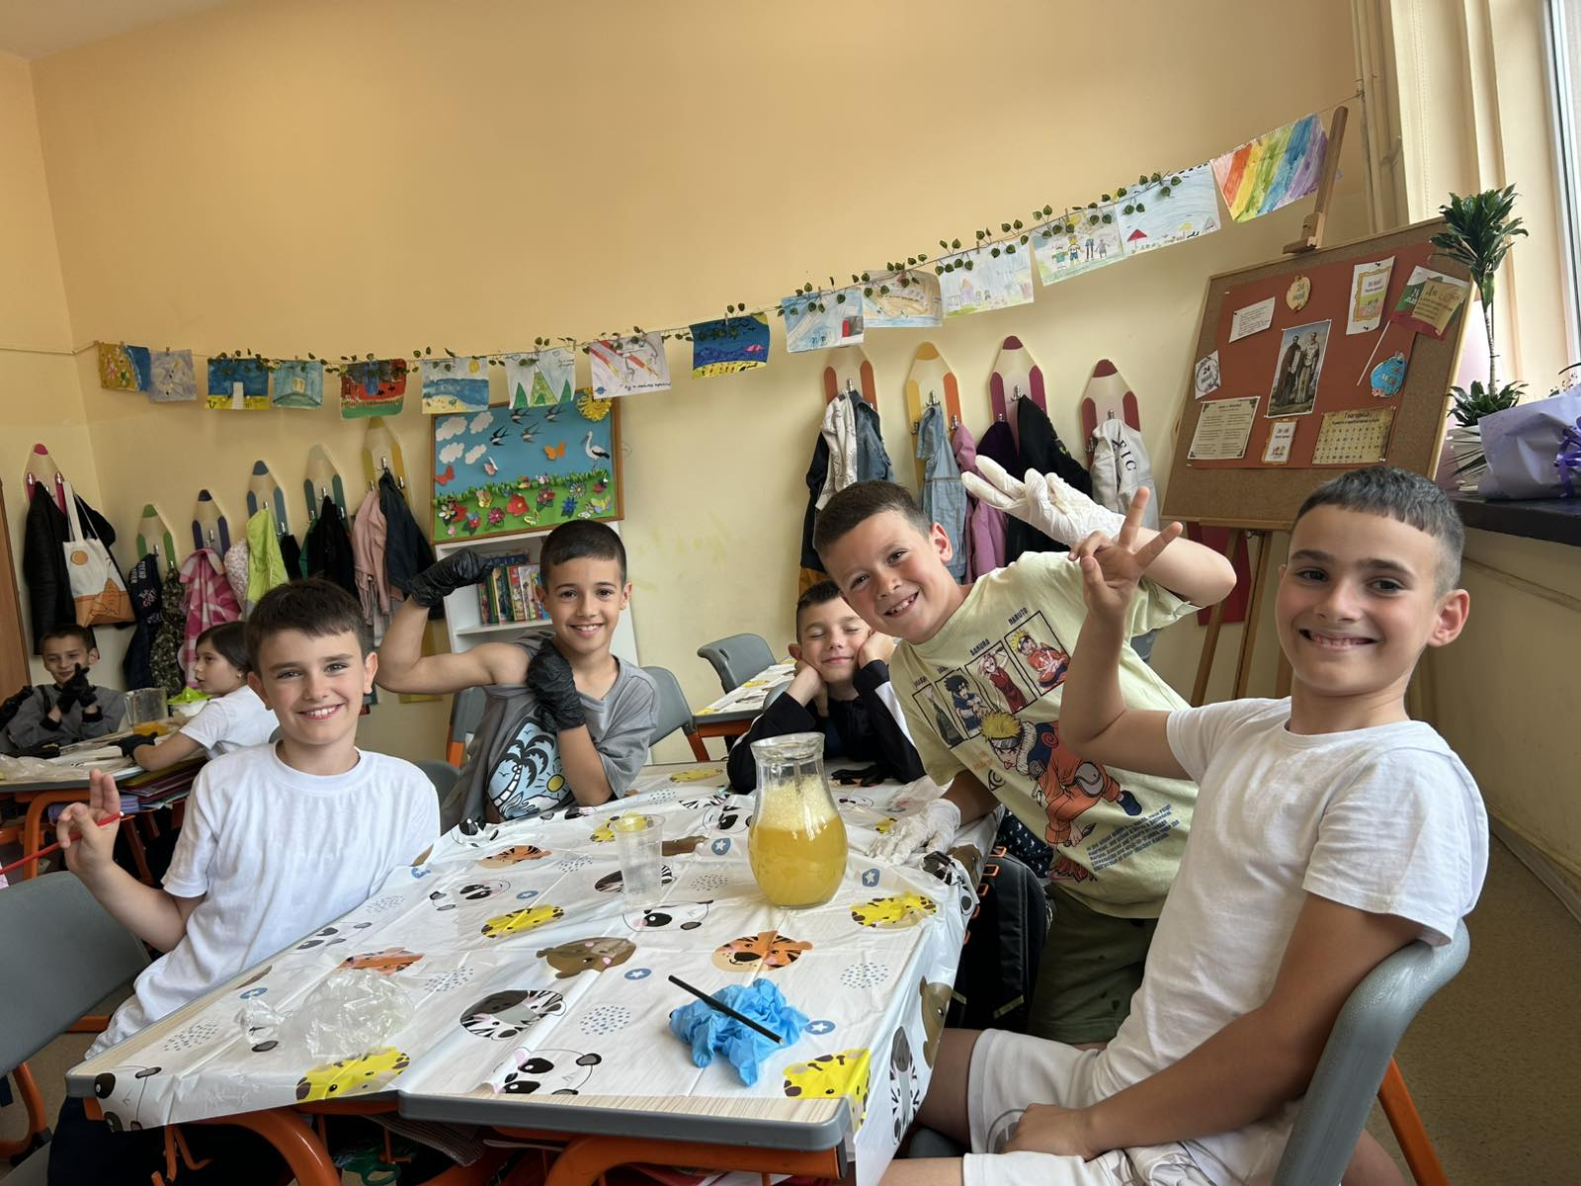
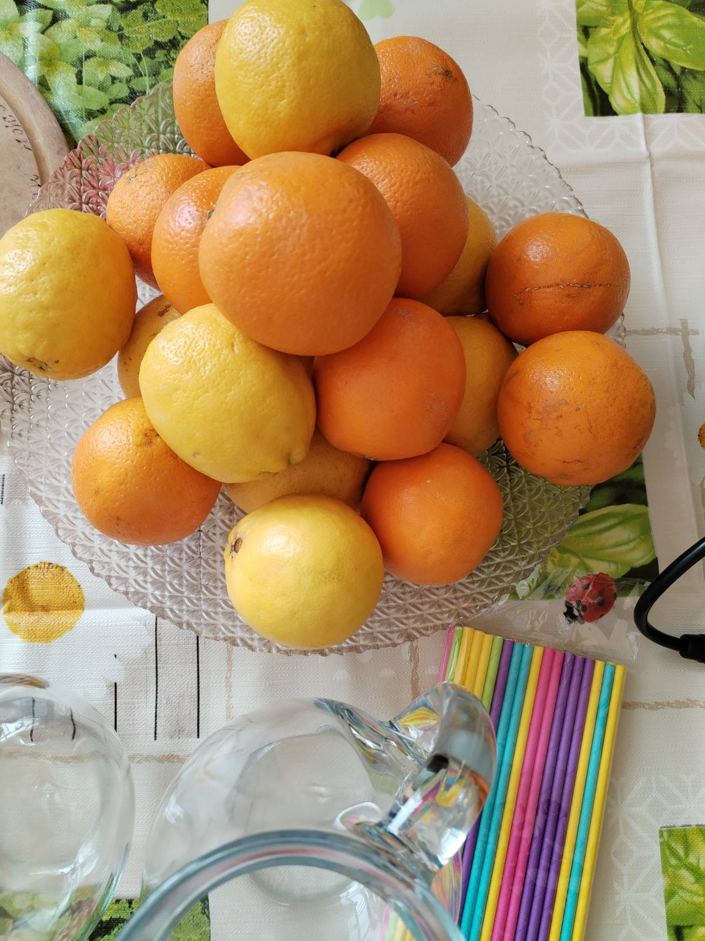
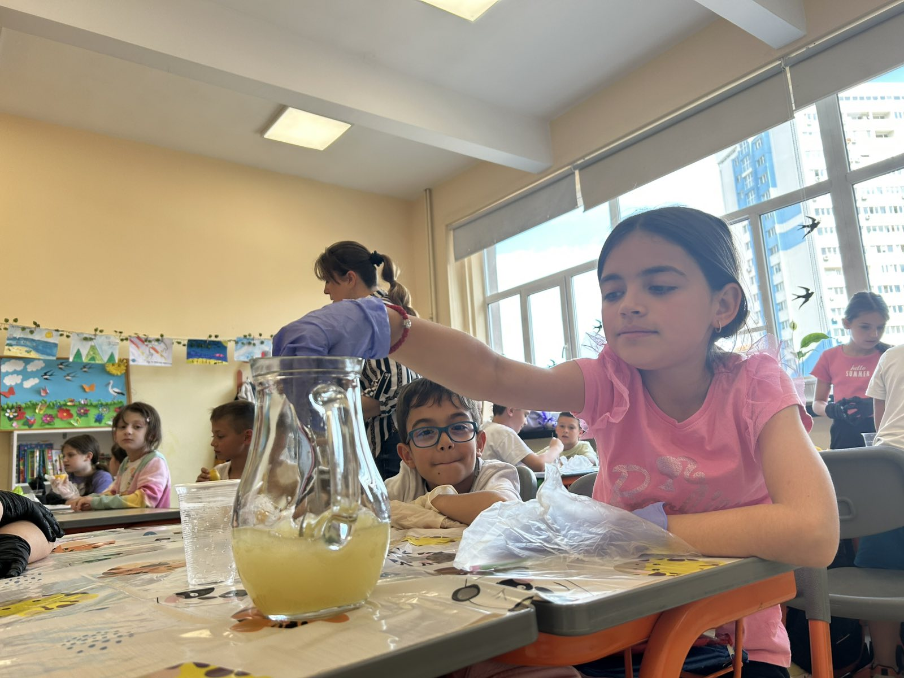

Slide 7
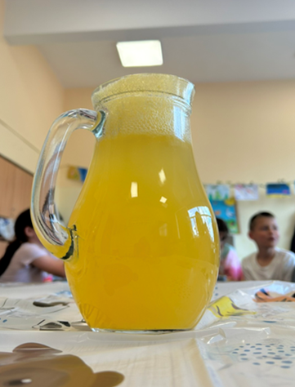
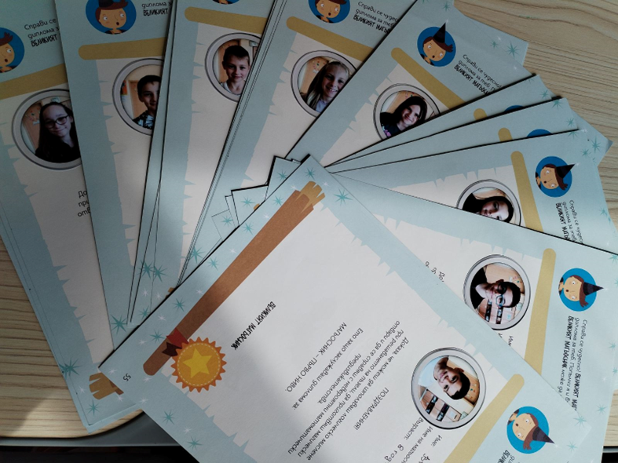
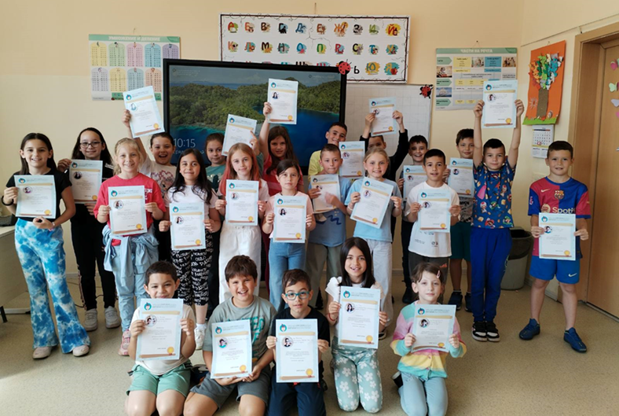
Отварата е готова . Справихме се успешно !
Великият магьосник ни приготви дипломи за магьосник – първо ниво !

